Slide 1
RODZAJE, WŁAŚCIWOŚCI I PRAKTYCZNE WYKORZYSTANIE FAL ELEKTROMAGNETYCZNYCH
AGNIESZKA ZERA 3D

Slide 2
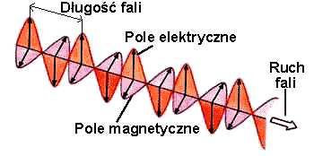
fale elektromagnetyczne to rozchodzące się w przestrzeni zaburzenia pola elektromagnetycznego, prawo o ich istnieniu sformułował James Maxwell
*powstają wokół drgających ładunków i prądów o natężeniu zależnym od czasu
*mogą rozchodzić się w każdym ośrodku, także w próżni
http://fizyka.net.pl/ciekawostki/ciekawostki_wn3.html

Slide 3
RODZAJE FAL ELEKTROMAGNETYCZNYCH
2. Mikrofale (od 10^-4 do 10^-1m) - radary, telewizja satelitarna, telefony komórkowe, kuchenki mikrofalowe; mogą powodować oparzenia skóry
1. Fale radiowe (od 10^-4 do 10^5m) - komunikacja radiowa, przesyłanie sygnałów telewizyjnych; nie są szkodliwe dla organizmu człowieka; mała energia

Slide 4
3. Podczerwień (od 780 nm do 1 mm) - noktowizja, czujniki ruchu; emituje ciepło
4. Światło widzialne (380-780nm) - żarówki, Słońce; to promieniowanie można zobaczyć gołym okiem
5. Promieniowanie nadfioletowe [ultrafioletowe(od 10 nm do 400 nm)] - lampy w solarium, sprawdzanie banknotów; główne źródło to słońce, może powodować raka skóry

Slide 5
6. Promieniowanie rentegnowskie (10 pikopm do 10 nm) - zdjęcia rentegnowskie, sprawdzanie izolacji i uszkodzeń; może wywołać choroby krwi, niewidzialne dla ludzkiego oka
7. Promieniowanie gamma (poniżej 1nm) – radioterapia, sterylizacja narzędzi medycznych; przyczyna powstawania nowotworów, niszczy komórki i bakterie

Slide 6
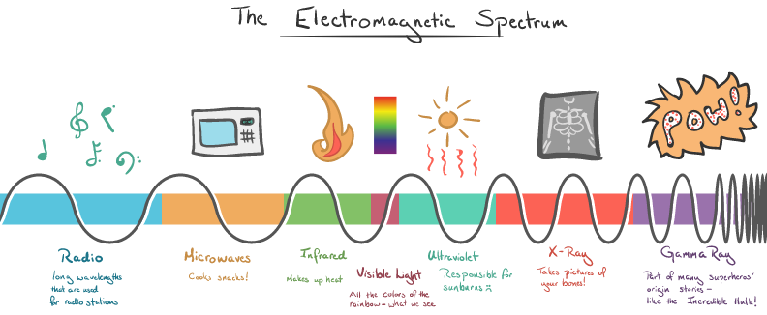
WIDMO FAL ELEKTROMAGNETYCZNYCH
https://www.khanacademy.org/test-prep/mcat/physical-processes/light-and-electromagnetic-radiation-questions/a/diffraction-and-constructive-and-destructive-interference

Slide 7
BIBLIOGRAFIA
https://www.edukator.pl/fale-elektromagnetyczne,1410.html
https://encyklopedia.pwn.pl/haslo/fale-elektromagnetyczne;3899720.html
http://saper.of19.net/zst&/fiz/PODHTML/wlazprox.htm
https://www.bryk.pl/wypracowania/fizyka/oddzialywania-w-przyrodzie/13364-natura-fal-elektromagnetycznych.html
"Spotkania z fizyką" Nowa era
"Fizyka z astronomią" Vademeceum maturzysty

